Slide 1
Тема проектно -исследовательской работы: «Комнатные растения нашей школы»

Slide 2
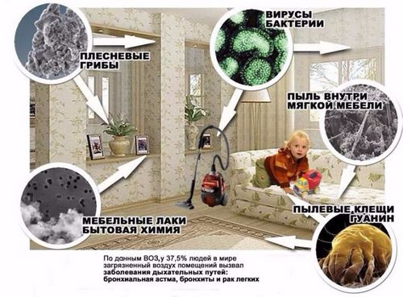
Врачи утверждают, что в воздухе жилых помещений может присутствовать одновременно до 100 вредных веществ. Воздух в комнате грязнее в 4 - 6 раз наружного и токсичнее в 8 - 9 раз.

Slide 4
Цель: изучение значения комнатных растений и составление атласа полезных растений для нашей школы.
Задачи:
Определить названия комнатных растений в каждом классе нашей школы.
Узнать из различных источников о значении комнатных растений, и о их влиянии на здоровье школьников.
Составить список необходимых растений для нашей школы и изготовить атлас полезных растений.
Определить в каких кабинетах больше всего полезных растений.
Объект исследования: комнатные растения.
Предмет исследования: значение комнатных растений.
Гипотеза исследования: мы думаем, что если в нашей школе много комнатных растений, то они будут положительно влиять на человека.

Slide 5
Растения, поглощающие из воздуха вредные вещества | Растения, которые, увлажняют воздух | Растения, которые уменьшают количество болезнетворных микробов | Растения, которые оказывают благотворное действие на человека
Алоэ, шеффлера, хлорофитум, спатифиллум, диффенбахия, драцена, сансевиерия, фикус, пеперомия, традесканция. | Циссус, циперус, фикус, драцена, нефролепсис (папоротник), монстера, шефлера, бегония. | Мирт, лимон, бегония, сансевиерия, толстянка, циссус, плющ, алоэ, аглаонэма. | Роза, пеларгония (герань), плющ, циссус, папоротник (нефролепсис), рео, гибискус, фиалка.

Slide 6
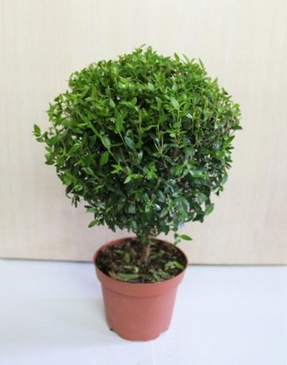
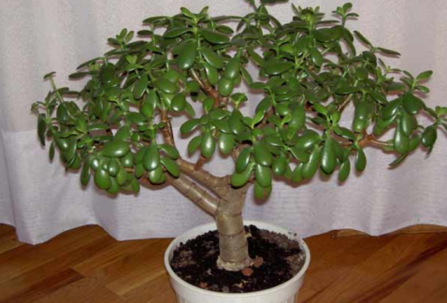
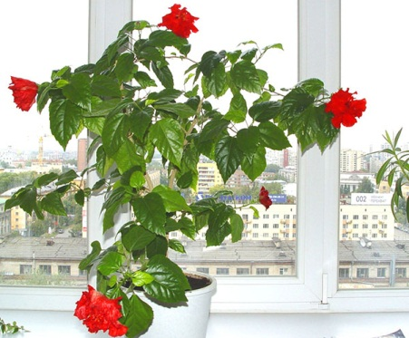
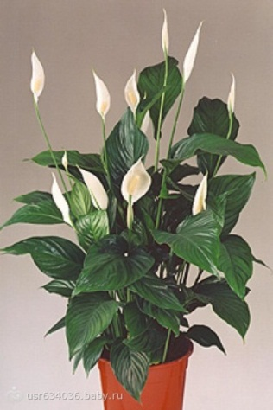
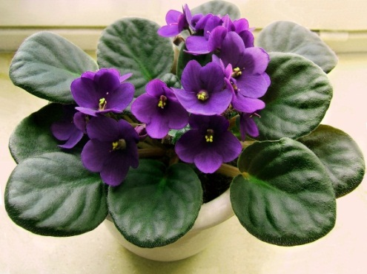
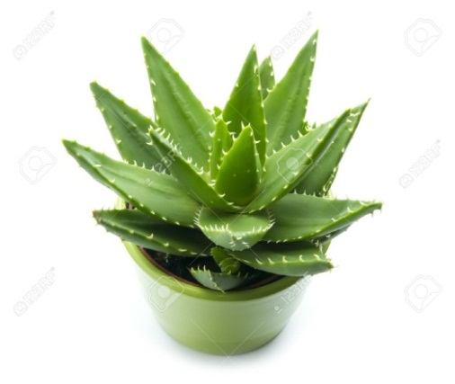
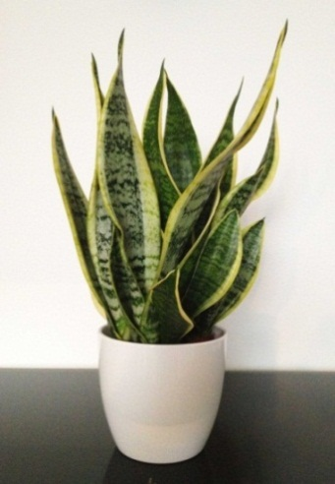
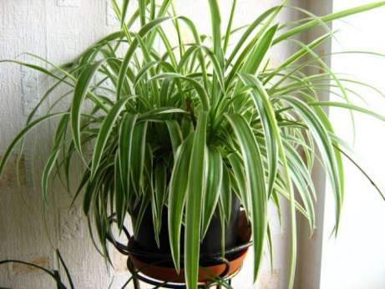
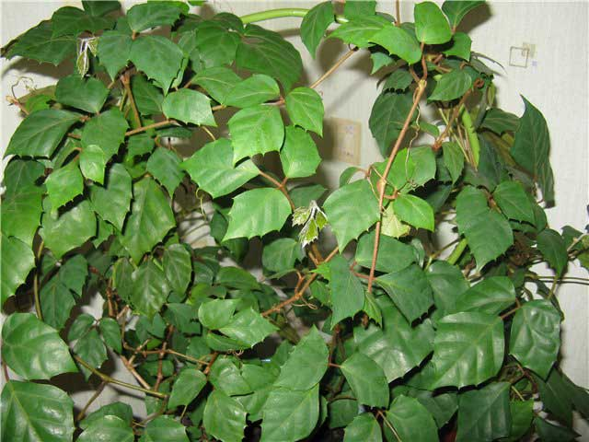
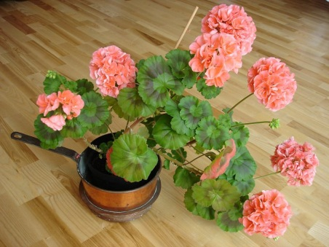
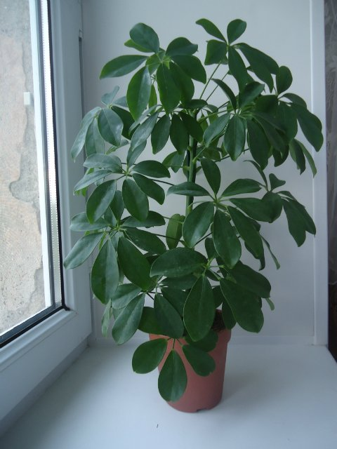
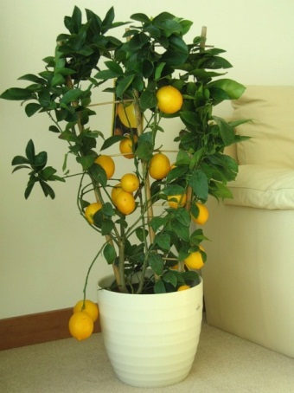
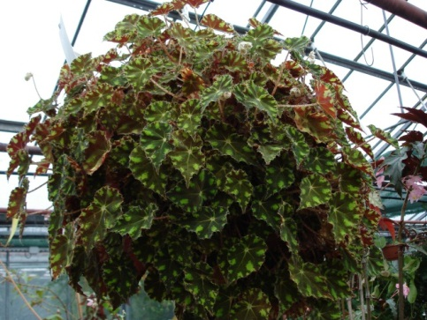
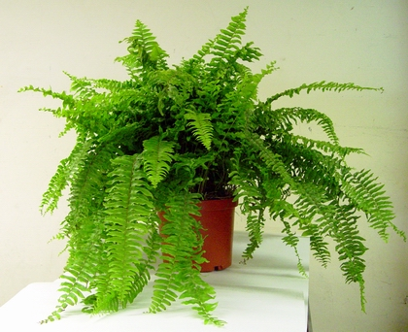
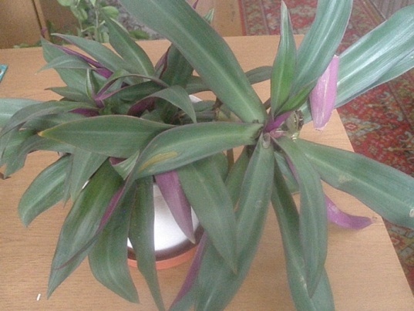
Алоэ, спатифиллум,
хлорофитум,
гибискус китайский, циссус,
мирт, герань, лимон,
сансевиерия, толстянка,
шефлера, бегония,
папоротник, рео, фиалка.

Slide 7
Используя эти данные, мы сделали выводы: 1. Во всех исследованных 32 кабинетах нашей школы есть полезные растения, которые очищают воздух, увлажняют его, насыщают кислородом.
2. Из 32 кабинетов, были выявлены 9 кабинетов, содержащих 10 и более полезных комнатных растений - № 303, 323, 333, 244, 255, 219, 212, 136, 137.
3. Лекарственные растения имеются во всех кабинетах, но мы бы рекомендовали в кабинеты № 321,337,307,306,304,219 добавить лекарственные растения из нашего списка и особенно мало комнатных растений в кабинетах № 243, 250, 233, учителям необходимо пополнить кабинеты комнатными растениями.
4. В кабинетах № 342,321,337,329,306,303,137,136 найдены ядовитые цветы.

Slide 8
Атлас комнатных растений
Растения, поглощающие из воздуха вредные вещества.
Растения, которые увлажняют воздух.
Растения, которые уменьшают количество болезнетворных микробов.
Растения, которые оказывают благотворное действие на человека.
Лекарственные растения.
Ядовитые растения.

Slide 9
Комнатные растения и в школе и дома положительно влияют на человека. А главное – растения помогают хорошо учиться!!!

Slide 10
Спасибо за внимание!

